Slide 1
Gerenciamento de Rede
Bruno Defante da Silva
José Pedro M. Morgado
Lucas de Souza Stoller
Marcelo Moralles

Slide 2
Reconhecendo os requisitos do gerenciamento de redes

Slide 3
Identificando os requisitos de gerenciamento
(1980 - 2019)
Crescimento exponencial de redes baseadas em microcomputadores
+ 90% da rede das principais organizações
Microcomputadores em LAN
Ascensão dos web servers, e-mail servers, e FTP servers
Departamentos implantam LANs, WANs e servidores da Web como redes e aplicações.

Slide 4
Identificando os requisitos de gerenciamento
Um bom gerenciamento de redes busca cumprir com os requisitos de todos os níveis da rede. Isso significa atender os desejos de uma população diversificada de usuários.

Slide 5
Justificando a administração de redes
O administrador de redes tem como responsabilidade garantir uma rede ininterrupta para os usuários.
Saber dos problemas antes que eles ocorram.

Slide 6

MAS
COMO?

Slide 7
Justificando a administração de redes
Como...
Planejamento Sólido
Ferramentas de monitoramento corretas
Documentação detalhada

Slide 8
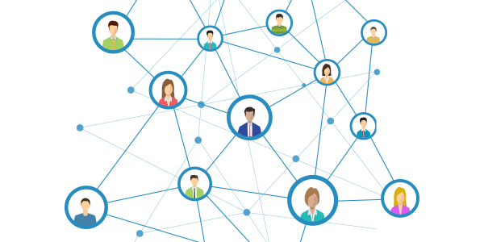
MAS PORQUE O GERENCIAMENTO DE REDE
É TÃO IMPORTANTE?

Slide 9
Justificando a administração de redes
O gerenciamento de rede é a cola que garante que os sistemas legados continuem a operar com sistemas existentes e novos.
Através do gerenciamento, sabemos quando uma rede precisa de alguma intervenção devido alguma mudança externa.
Um gerenciamento de rede bem planejado e executado pode reduzir os custos de operação de um negócio reduzindo os chamados network downtimes.

Slide 10
Estratégias de gerenciamento de redes
Latência: Delays de performance da rede
Bottlenecks (gargalos): Componentes responsáveis pela perda de performance.

Slide 11
Estratégias de gerenciamento de redes
Os usuários relatam atrasos de desempenho que já podem ter causado problemas maiores.
Manter os usuários informados sobre suas responsabilidades em manter a rede.
Eles não precisam saber coisas muito profundas sobre redes mas é bom que eles saibam coisas como acesso ao servidor, erros de software e processo de backup.

Slide 12
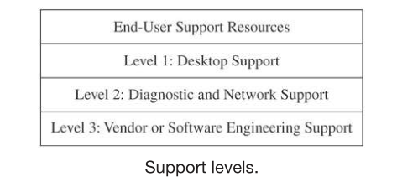
Support levels
Uma das estratégias para manter a rede responsiva, confiável e previsível.

Slide 13
Support levels
Uma das estratégias para manter a rede responsiva, confiável e previsível.
Recursos de suporte ao usuário final
Geralmente são recursos que o próprio usuário pode consultar. Na teoria é o primeiro lugar em que usuário consultará.
_{Ex:}
FAQ, Documentação, Guias, Tutoriais, etc...

Slide 14
Support levels
Uma das estratégias para manter a rede responsiva, confiável e previsível.
Time de suporte Nível #1
Equipe responsável por resolver pequenos problemas. Geralmente por email, chat ou telefone.

Slide 15
Support levels
Uma das estratégias para manter a rede responsiva, confiável e previsível.
Time de suporte Nível #2
Equipe responsável por resolver problemas mais serios. Geralmente, as pessoas desta equipe tem mais conhecimento, experiência e habilidade em Redes.

Slide 16
Support levels
Uma das estratégias para manter a rede responsiva, confiável e previsível.
Time de suporte Nível #3
Equipe responsável por resolver problemas sérios e/ou urgentes. Os integrantes, geralmente, são mais habilidosos que os do time de suporte nível #2.
Time de “Elite” do suporte em redes.
_{Nem todas as empresas tem.}

Slide 17
Gestão de Confiabilidade
Precauções em relação aos equipamentos existentes na rede.
Os equipamentos são importantes e garantem segurança em caso de falhas?
Conceitos de tolerância a falhas, redundância e sistemas redundantes.

Slide 18
Gestão de Confiabilidade
_{Tolerância a falhas}
Capacidade de um equipamento continuar funcionando mesmo depois de uma falha.
Tipos de falhas: Falha de energia, surtos de energia, perda de dados.

Slide 19
Gestão de Confiabilidade
_{Redundância}
Consiste na instalação de mais de um mesmo equipamento na rede para casos de falha de algum.
Garante a disponibilidade da rede ou do equipamento.

Slide 20
Gestão de Confiabilidade
_{Redundância de sistemas}
Consiste na duplicação de componentes críticos para aumentar sua confiabilidade.
Rápida realocação do componente perdido.
Garante que o sistema ou o dispositivo (hardware) funcione.

Slide 21
Gestão de Confiabilidade
_{Backups}
É o processo de copiar os dados armazenados (duplicar) em outro dispositivo.
Podem incluir sistemas, arquivos, e tudo que pode ser inserido em um disco de armazenamento.

Slide 22
Gestão de Confiabilidade
_{Backups}
_{Características:}
É uma forma barata de armazenar dados importantes.
Enorme quantidade de dados copiados de uma só vez.
Conjuntos de dados (arquivos grandes) ou arquivos menores podem ser restaurados.

Slide 23
Gestão de Confiabilidade
_{Backups}
_{Destino do backup:}
Local final onde os dados (copiados) são armazenados.
O local pode ser em rede ou em algum dispositivo físico.
Vantagem de ser em rede: fácil e rápido acesso, mais barato.
Desvantagem de ser físico: dispositivos falham, quebram, são mais caros e ocupam espaço físico.

Slide 24
Gestão de Confiabilidade
_{Backups}
_{Tipos de backup:}
_{Conceito de bit de arquivo}
_{Normal}
_{Incremental}
_{Diferencial}

Slide 25
Gestão de Confiabilidade
_{Backups}
Normal: são backups usados para copiar todos os dados, havendo ou não mudança de dados.
Incremental: é uma cópia dos dados criados e modificados desde a última execução do backup (incremental).
Diferencial: é uma cópia dos dados criados e modificados desde o último backup completo.

Slide 26
Gestão de Confiabilidade
_{RAID}
Conjunto redundante de discos independentes.
É um meio de se criar um subsistema de armazenamento composto por vários discos individuais.
_{Maior segurança e desempenho.}
RAID 0 - RAID 1 - RAID 5 - RAID 10

Slide 27
Gestão de Confiabilidade
_{RAID}
_{RAID 0 (Desempenho)}
Oferece divisão entre todas as unidades do grupo.
Não oferece redundância de dados.
Oferece o melhor desempenho entre todos os níveis RAID.
Decompõe os dados em segmentos menores e os divide entre as unidades.

Slide 28
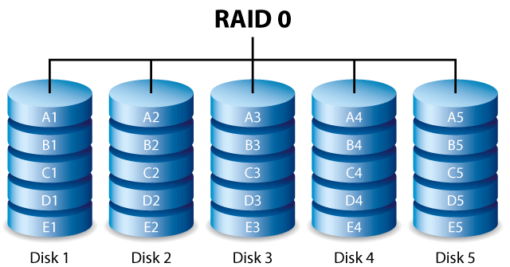
Gestão de Confiabilidade
_{RAID}

Slide 29
Gestão de Confiabilidade
_{RAID}
_{RAID 1 (Proteção de dados)}
_{Espelhamento de dados.}
Maior proteção em relação aos dados.
Não existe ganho de desempenho.
Barato, necessita apenas de dois discos.

Slide 30
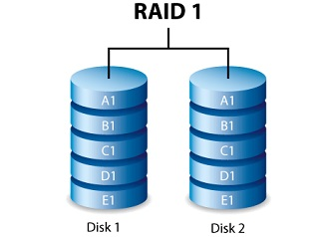
Gestão de Confiabilidade
_{RAID}

Slide 31
Gestão de Confiabilidade
_{RAID}
RAID 5 (Proteção de dados e velocidade)
Necessita de 3 ou mais unidades de disco.
Recomendada para pequenas e médias instalações.
Ganho de desempenho e redundância de dados.
_{Distribuição de dados.}
Utiliza ¼ de cada disco do array para a proteção de dados.

Slide 32
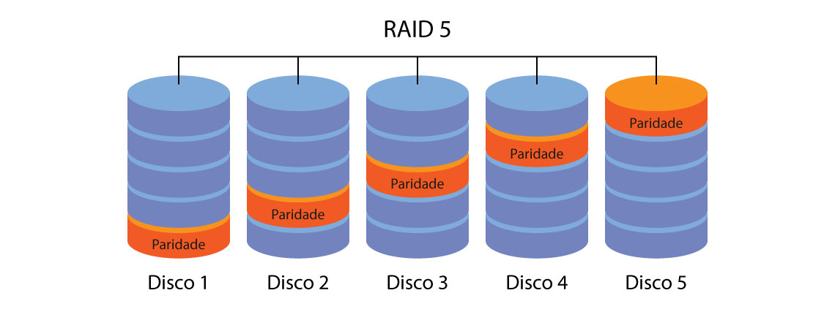
Gestão de Confiabilidade
_{RAID}

Slide 33
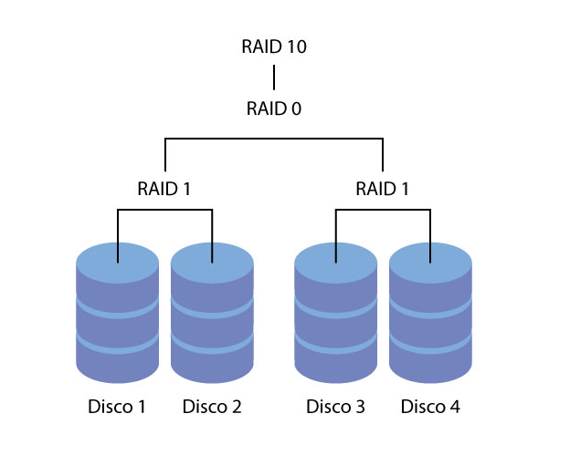
Gestão de Confiabilidade
_{RAID}
RAID 10 ou RAID 1+0 (Alto desempenho e alta confiabilidade)
Associa o RAID 0 e o RAID 1 (RAID 1+0).

Slide 34
Gestão de Confiabilidade
_{RAID}
RAID 10 ou RAID 1+0 (Alto desempenho e alta confiabilidade)
É necessária a criação de pelo menos dois subgrupos (pools) de discos em RAID 1, que serão agregados em um RAID 0.
Divisão dos dados entre os subgrupos de RAID 1, e, sendo RAID 1, há o espelhamento.

Slide 35
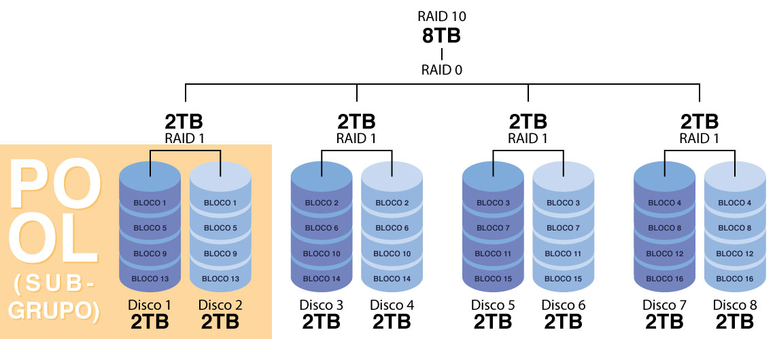
RAID 10 ou 1+0

Slide 36
Monitorando sua Rede

Slide 37
Monitorando sua Rede
O que precisamos fazer?
Algumas tarefas a realizar:
Definir linhas de base para o desempenho da rede
Analisar a performance do tráfego de rede
Avaliação do desempenho de hardware e software do servidor

Slide 38
Monitorando sua Rede
Estabelecendo uma linha de base
Conhecer as variáveis
A linha de base sempre muda de uma rede para a outra
A velocidade pode ser afetada por:
Protocolo de rede
velocidade de estações de trabalho
largura de banda
Os valores coletados podem ser médias de testes ou valores separados para representar horário de pico e um uso típico.

Slide 39
Monitorando sua Rede
Analisando a performance da rede
Por ser uma parte bem complexa, esta é dividida em duas fases.

Slide 40
Monitorando sua Rede
Analisando a performance da rede
Primeira:
Primeiro de tudo, devemos coletar os dados que estão sendo transmitidos na rede.
Para isto podemos usar um Software que irá capturar todos os dados que estão sendo trafegados, mesmo que não sejam endereçados a você.

Slide 41
Monitorando sua Rede
Analisando a performance da rede
Segunda:
Nesta segunda parte é envolvido diretamente o administrador de rede.
Ele deverá avaliar todas as informações e verificar se alguma informação é interessante, mas cuidado, não deve-se limitar a alguns casos.

Slide 42
Monitorando sua Rede
Analisando a performance da rede
Alguns casos que devem ser verificados
Os tipos de tráfego na rede (tráfego adicional)
Protocolos usados com frequência (mistura de protocolos)
Frequência de colisões (rede saturada)
Muitos pacotes com erros (problema na placa de interface de rede)
Dispositivos transmitindo muitos pacotes (Risco)

Slide 43
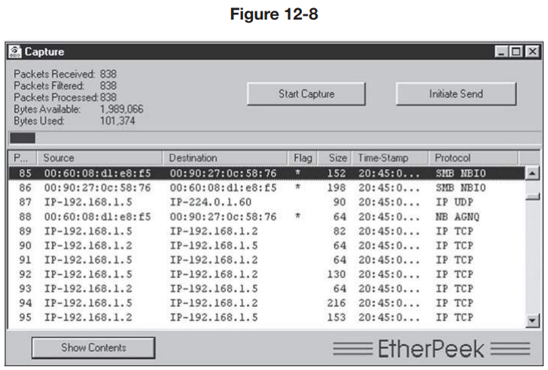
Monitorando sua Rede
Analisando a performance da rede
Exemplo de Software utilitário
EtherPeek
Este é um dos muitos softwares que podem nos ajudar a colher dados sobre o desempenho de uma rede.

Slide 44
Monitorando sua Rede
Analisando a performance da rede
Características do EtherPeek
Este é software exibe várias informações sobre cada pacote trafegado
Origem e destino de cada pacote
Está informação sozinha pode não ser tão útil, mas se analisarmos milhares de pacotes, podemos ter uma análise de qual protocolo é o mais utilizado e identificar problemas na rede.

Slide 45
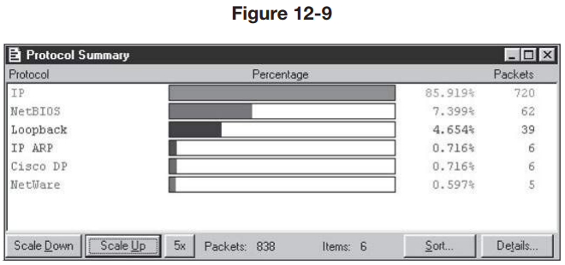
Monitorando sua Rede
Analisando a performance da rede
Características do Protocol Sumary
Com este software podemos ver qual o protocolo que mais causa tráfego na rede.
É possível salvar para gerar futuros relatórios de comparação
Outro software que nos ajuda bastante a ter um melhor controle sobre a performance da rede.

Slide 46
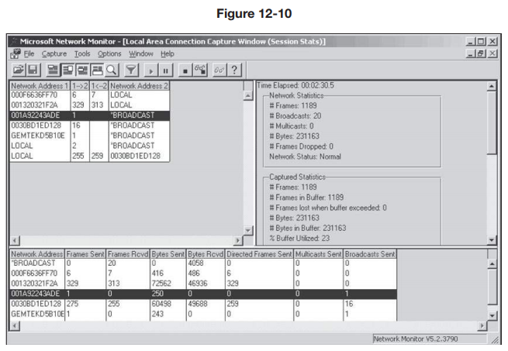
Monitorando sua Rede
Analisando a performance da rede
Suporte da Microsoft
Se formos usar sistemas da Microsoft, não é necessário comprar softwares a parte, pois seu sistema já provém de ferramentas próprias para o gerenciamento de uma rede.

Slide 47
Monitorando sua Rede
Analisando a performance da rede
PERIGO A SEGURANÇA!!!
Na mesma medida que os softwares que monitoram os dados trafegados na rede, nos ajudam muito, ao mesmo tempo podem estar comprometendo a segurança da rede.
Um exemplo é onde um usuário mal intencionado poderá deixar seu computador o dia todo ligado enquanto armazena todas as informações e possivelmente poderá vendê las.
“Acesso não autorizado”

Slide 48
Monitorando sua Rede
Analisando a performance do Server
“Servidores como o centro nervoso da rede”
Problemas com o Servidor ao invés de protocolos ou cabos.
Algumas áreas que devem ser monitoradas regularmente:
Uso do CPU (gargalo)
Uso de memória (Área de Swap)
Tráfego de rede (alto níveis de requisições)
Leitura e escrita (alta carga no disco)

Slide 49
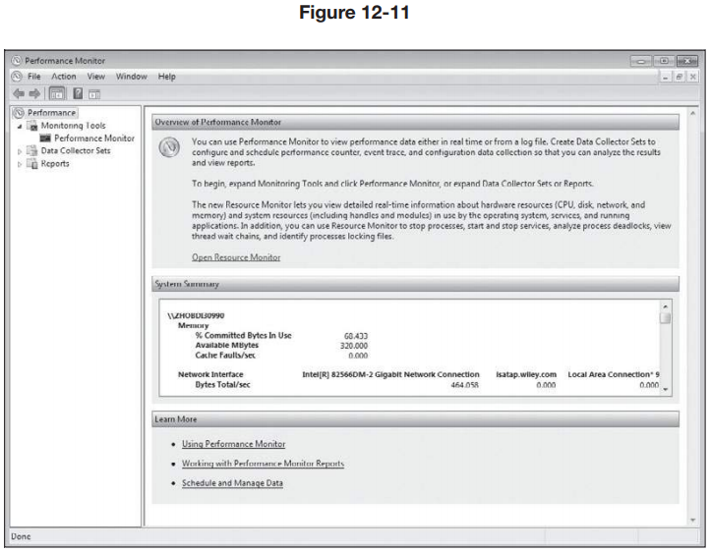
Monitorando sua Rede
Analisando a performance do Server
“Servidores como o centro nervoso da rede”
Com o Performance Monitor é possível ver em tempo real o desempenho do servidor e até salvar logs para uma futura análise

Slide 50
Monitorando sua Rede
Analisando a performance do Server
System Monitor
Algumas funcionalidades:
Acompanhar em tempo real as tarefas e desempenho do servidor
Poder salvar logs para futura análise
Programar gatilhos que serão disparados quando uma condição for acionada

Slide 51
Usando Sistemas Gerenciadores
Sistemas Gerenciadores de Redes (NMS)
Dispositivos que usam hardware e software para monitorar e manter a rede. Monitoram alterações de software, hardware, configurações. Rodam em estações de trabalho.
Modelo de Gerenciamento de Redes
Possui objetos que representam dispositivos em rede, como portas em um Hub ou informações do sistema. Os objetos e seus correspondentes atributos podem ser monitorados e mudados remotamente. Atributos podem incluir versões de software, informação de performance, configurações.

Slide 52
Usando Sistemas Gerenciadores
Gerenciando Redes TCP/IP
Era uma tarefa fácil gerenciar redes pequenas, até que elas começaram começaram a crescer
SNMP – Simple Network Management Protocol
MIB – Management Information Base
Management Console
Agente
Comandos GET, SET, TRAP

Slide 53
Usando Sistemas Gerenciadores
SNMP
Criado para que redes em crescimento pudessem ser facilmente gerenciáveis, pode ser usado em todo tipo de equipamento de rede.
Grava informações sobre hardware, configurações, e quando houver falhas essas informações podem ser utilizadas.
Os dispositivos gerenciados devem ter um arquivo chamado MIB, que indica como acessar as informações do mesmo.
Agente é o responsável por pegar as informações do dispositivo.

Slide 54
Usando Sistemas Gerenciadores
Comandos SNMP
GET - requisita a informação para um agente em um dispositivo.
SET - muda o valor de uma configuração em um dispositivo.
TRAP - faz com que o dispositivo gerenciável envie notificações em caso de falhas no sistema ou problemas de performance.

Slide 55
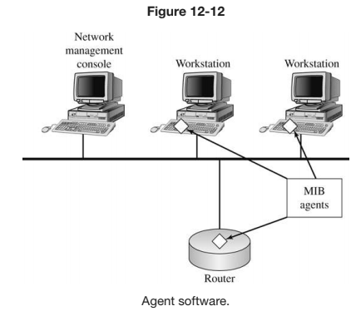
Usando Sistemas Gerenciadores
Exemplo de coleta de informações dos dispositivos

Slide 56
Usando Sistemas Gerenciadores
CMIP - Common Management Information Protocol
Provê mais informações que o SNMP
Nem todos os fabricantes utilizam em seus dispositivos.

Slide 57
Usando Sistemas Gerenciadores
Implementando Sistemas Gerenciadores de Redes
Documentar, ter atenção e cuidado
Determinar o Software de Gerenciamento a se usar
Determinar o hardware e Software que irá suportar o console de Gerenciamento
Deve-se manter em um local seguro o computador cliente que será o gerenciador, pois pode fazer alterações nas configurações dos dispositivos.

Slide 58
Gerenciando Servidores Individuais
Duas categorias de ferramentas
Para gerenciamento do servidor, e para gerenciamento da rede.
Gerenciador do Computador
Ferramenta “Gerenciador do Computador” do Windows permite gerenciar dispositivos e mídias.

Slide 59
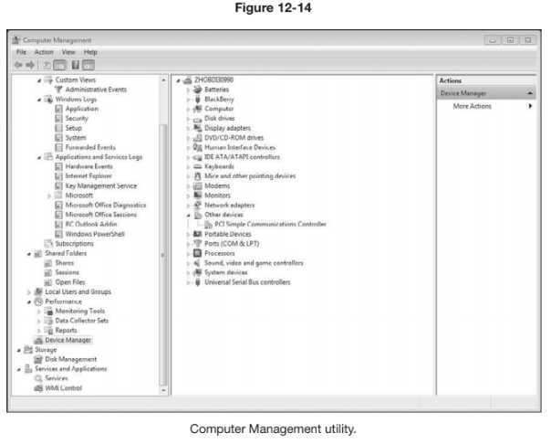
Gerenciando Servidores Individuais
Ferramenta Gerenciador do Computador

Slide 60
Gerenciando Servidores Individuais
Active Directory
Ferramenta do Windows para Gerenciamento de usuários, grupos e computadores
Active Directory Users and Computers, utilizado para gerenciamento em rede
Sistemas Unix tem suas próprias ferramentas de gerenciamento, assim como alguns SGBD que possuem ferramentas que permitem que se gerencie não apenas as bases de dados, mas também seus usuários.

Slide 61
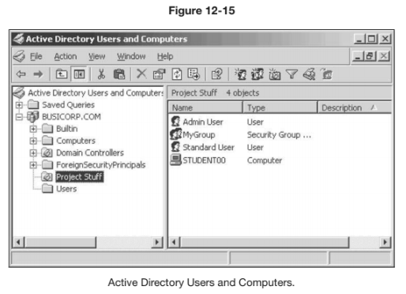
Gerenciando Servidores Individuais
Active Directory Users and Computers

Slide 62
Gerenciando Servidores Individuais
Entendendo Gerenciamento Remoto
Várias formas de implementação desse gerenciamento:
Instalação de ferramentas de gerenciamento do computador cliente
Abrindo uma sessão por SSH
Utilizar de ferramentas que antes eram usadas para suporte remoto
A forma de controle remoto, deve ser evitada sempre que possível, pois pode chegar não somente ao seu servidor, mas também a sua rede.

Slide 63
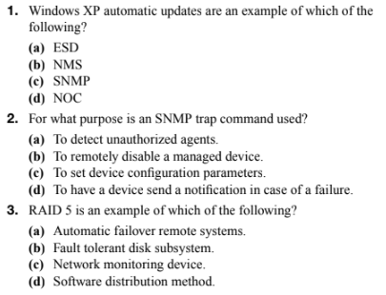
Summary Questions

Slide 64
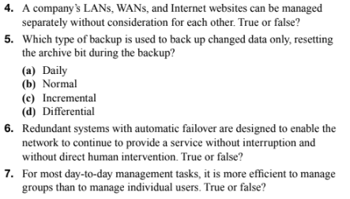
Summary Questions

Slide 65
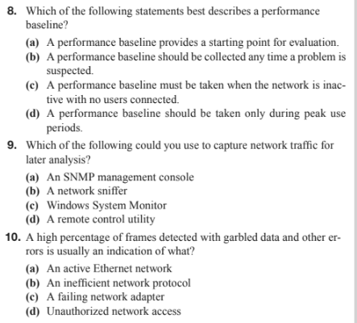
Summary Questions

Slide 66
Summary Questions Respostas
Respostas
A
D
B
TRUE
C
TRUE
TRUE
A
A
C

